Slide 1
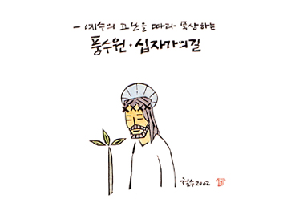


사순절 둘째주일
2023. 3. 5.

Slide 2
예배로의 초대
인 도 자
열린 마음으로 예배에
참여합니다.

Slide 3
찬양과 소식 나눔
“ 새로 오신 분을 주님의 이름으로 환영 합니다 ！”
1. 오늘 예배는 ‘열린 통합예배’로 드립니다.
▶찬양과 소식나눔을 통한 친교로 예배를 엽니다.
2. 정기 월례회
▶오늘 예배 후 *공동식사는 ‘깁밥’으로 나눕니다.
3. 편집부 회의 ▶월례회 후에 잠시 모입니다.
4. 시찰연합성경학교 - 평가회
▶5일(오늘) 오후 4시. *장소 : 지평교회 (예담터)

Slide 4

찬양과 소식 나눔
* 몸과 맘이 상처받은 이들을 위해 기도합시다.
정의와 평화가 입을 맞추는 주의 나라를 위해 기도합시다.
1) 생일을 축하합니다. - 2월
나예린, 나예원(14일), 조우진(23일), 신준희(25일)
강창규(29일), 이윤기(31일), *목정 김관식 18주기(16일)
2) 지평 드로잉반 - 안내
▶매월 첫째, 셋째주일 공동식사 후에 모입니다.
공지: 장로 피택을 위한 공동의회 /
*일시 : 2023년 3월 12일(둘째주일) 예배 후
제31조(장로의 선출과 임기) 장로 선출은 당회가 결의한 수와 방법대로 공동의회에서 무기명
비밀투표 하여 투표수 3분의 2 이상 찬성을 받은 사람을 선임한다.

Slide 5
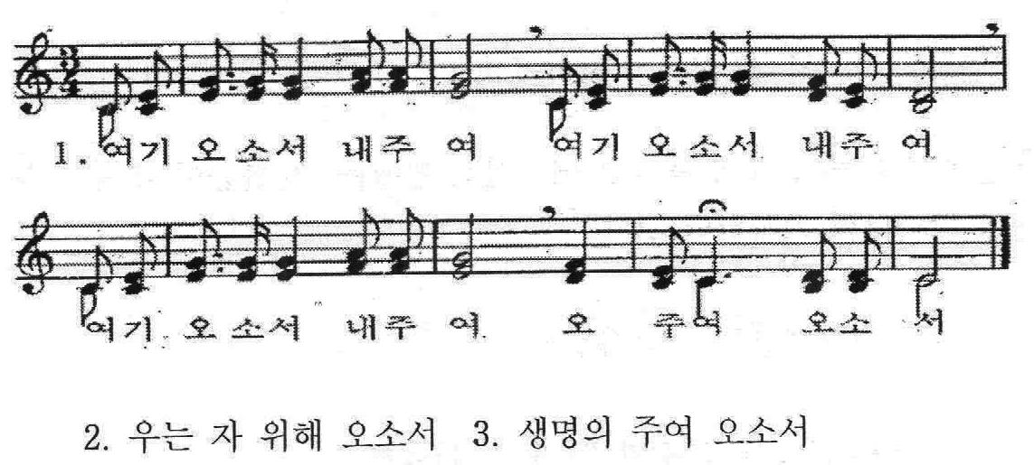
여는 찬양 - 여기 오소서(다함께 ▲)

Slide 6
기도
이건우 교우

Slide 7
성서말씀
마태복음 6:1~4 이호정 집사
"너희는 일부러 남들이 보는 앞에서 선행을 하는 일이 없도록 하여라. 그렇지 않으면 하늘에 계신 아버지에게서
아무런 상도 받지 못한다."
2. "자선을 베풀 때에는 위선자들이 칭찬을 받으려고 회당과
거리에서 하듯이 스스로 나팔을 불지 마라. 나는 분명히
말한다. 그들은 이미 받을 상을 다 받았다.
3. 자선을 베풀 때에는 오른손이 하는 일을 왼손이 모르게
하여
4. 그 자선을 숨겨두어라. 그러면 숨은 일도 보시는 네
아버지께서 갚아주실 것이다."

Slide 8
특별찬양
선한 능력으로 - 찬양누리
주님이 다시 세상의 기쁨과 찬란한 태양 그 빛 주시면
우리는 거듭 지난 일 기리며 우리는 그때 당신 것 되네
우리 어둠에 당신의 촛불이 오늘 따듯히 밝게 타리라
우리 다시 하나 되게 하소서 당신의 빛은 밤에 빛나네
적막이 우리 깊이 둘러쌀 때 세상 가득한 저 소리 듣자
보이지 않게 세상에 퍼지는 당신 자녀의 찬양 소리를
(후렴)선한 힘들이 우리 품으시니 우리는 신뢰해 우리 갈 길
아침 저녁 늘 주님 함께 계셔, 하루씩 믿음으로 살겠네

Slide 9
하늘말씀 이 땅에
‘숨겨진 손’
이택규 목사

Slide 10
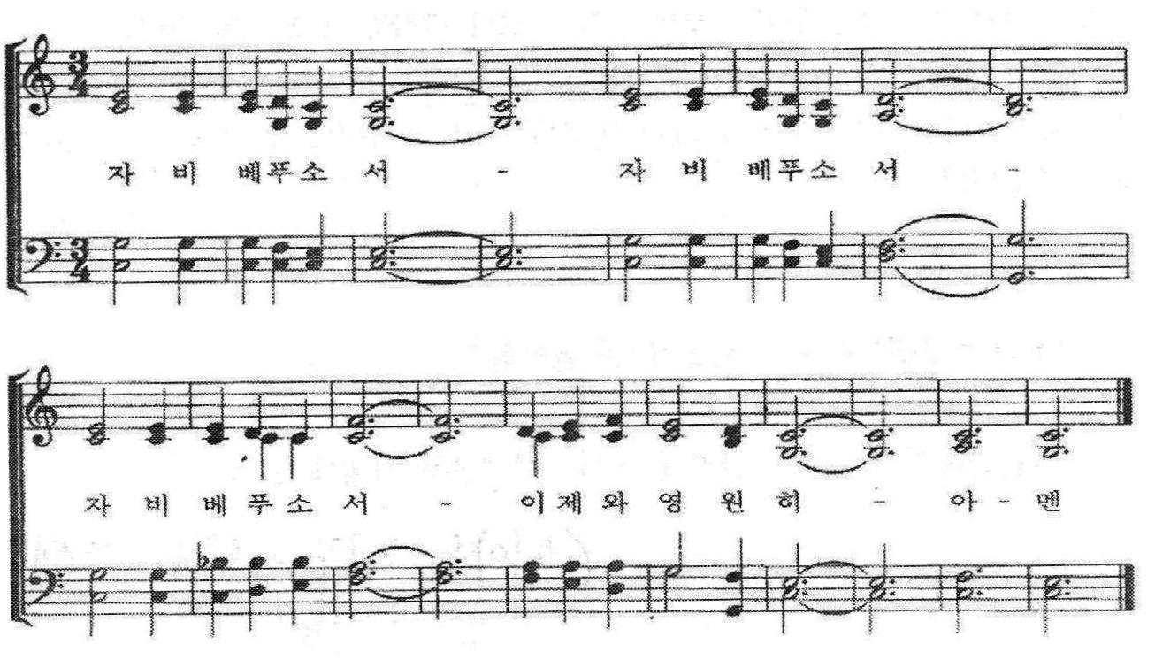
말씀묵상 -자비 베푸소서

Slide 11
봉헌기도
이택규 목사
봉헌찬양
(다함께 찬송)
사랑의 나눔 있는 곳에
하나님께서 계시도다

Slide 12
보냄과 결단
평화 안에서 세상으로 나아가십시오.
기쁨으로 하나님을 섬기고 이웃을 사랑하십시오.
용기를 내어, 선한 일에 앞장서십시오.
약한 이들을 받쳐주고,
고통 받는 이들을 도와주십시오.
악을 악으로 갚지 말고,
오직 공의와 사랑을 실천하십시오.
우리를 해방하시며, 거룩하게 하시는 하나님께서
여러분에게 복을 내리시고
늘 함께 하시기를 빕니다.
- 아멘! 주 예수여, 오시옵소서.

Slide 13
결단 찬송
1. 살아있는 모든 생명들과 애틋한 오감을 나누며
그 안에 깃든 주의 숨결 느낄 수 있게
2. 정의는 강물처럼 흐르게 평화가 그 뒤를 따르게
주의 사랑이 햇살처럼 번질 수 있게
3. 눈물이 마르지 않습니다 병든 이 땅을 고쳐주소서
그 보다 먼저 우리들을 씻어 주소서
후렴) 주의 남겨진 고난을 채우며 사는 우리
지평교회 부르신 그 뜻을 간직하며 사는 우리

Slide 14
축도
이택규 목사

Slide 15
예배를 마쳤습니다.
세상으로 나가서
모든 이와 더불어
사랑과 평화를
이루시길 바랍니다.

